Slide 1

郑玉刚
http://zyg75.t.sohu.com/

Slide 2
以理论创新来引导实践，而不是被动地等实践中产生了创新再来改进理论，是管理理论研究者的至高境界，也是理论研究的最大魅力。
http://zyg75.t.sohu.com/

Slide 3

分配的指导思想
问：什么样的分配方案是更好的？
1、激励约束相结合 （1分）
2、短长期效果并具 （1分）
3、多方利益兼顾 （1分）
4、形成激励与约束的系统效应（1分）
http://zyg75.t.sohu.com/

Slide 4
下面，请各位严格按照前述“四分评价法”，积极进行自己的头脑风暴吧，这最重要的几步千万不要按照自己的知识库存想当然跨越哦！
http://zyg75.t.sohu.com/

Slide 5
分配工资、股权蛋糕的不同方法
1、按职位或技能的等级来分；
2、按当年的指定业绩来分；
3、按工作以来指定的总业绩分；
4、按工作以来指定的加权平均业绩分；
5、按近N年指定的总业绩来分；
6、按近N年指定的加权平均业绩分；
http://zyg75.t.sohu.com/

Slide 6
7、结构工资制：切块分若干块蛋糕分配 （本处工资指广义）
（有岗位工资蛋糕、工龄工资蛋糕、业绩工资蛋糕、激励工资蛋糕等，各分块再选按各不同的单一分配标准进行分配，方法如前1-6各方案）
8、传统分配方案的一代创新方案
适用于职位工资、技能工资与股权。

Slide 7
技术水平绩效矩阵
技 能 等 级 | 不同绩效水平的小时工资率（元/小时)
 | 差 | 一般 | 好
1级电工 2级电工 3级电工 4级电工 5级电工 | 5.25 5.50 5.70 5.95 6.20 | 5.75 6.00 6.30 6.60 6.85 | 6.25 6.72 7.25 7.75 8.25
http://zyg75.t.sohu.com/

Slide 8
9、切块分左右两块蛋糕分配
比如，左边用N-1年指定加权平均业绩分，右边用当年指定加权业绩分。
1）不结合岗位 的传统创新的方法
有短期激励和约束效果，也有长期效应。
因为当年业绩自次年始也要参与左边分配，有效期是N-1年（或期）。
只考虑业绩
http://zyg75.t.sohu.com/

Slide 9
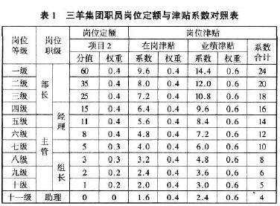
2） 的传统创新方法
结合岗位
http://zyg75.t.sohu.com/

Slide 10
在传统职位或技能等级工资体系的框架下，通过引进业绩因素实施改良，并做切块分配以达到更综合的实施效果：
在岗津贴：按近N年累计或平均业绩的考核情况确定等级，每年动态调整。
业绩津贴：与当期业绩考核挂钩，工作量全部完成足额计发，否则按完成比例和不同项目种类的权重进行加权折算计发。
http://zyg75.t.sohu.com/

Slide 11
3）用 创新的方法
系统优化模型
R_{n}′动态分配比例
= R_{n} + (P_{n} /ΣP_{n}-R_{n})×r
= R_{n} ×(1-r) + (P_{n} /ΣP_{n} )×r
http://zyg75.t.sohu.com/

Slide 12
该方法在决定分配上有两个分配要素要同时具备：
1、个人业绩因素（本期发生额）
2、人力资本价值
A.由岗位和任职所决定的初始价值；
B.岗位和任职变化所新增的动态价值；
C.以往各期业绩不断新增或抵减所积累的个人总净贡献即期初余额）(如何具体计量?)
http://zyg75.t.sohu.com/

Slide 13
人力资本价值可用人力资本股的比例来计量。人力资本价值账户（初始值，期初余额，本期发生额，期末余额）。
本期发生额如何计量？只计量本企业相对数。
http://zyg75.t.sohu.com/

Slide 14
新增的优点：
1、管理思想更先进
2、利益更兼顾
http://zyg75.t.sohu.com/

Slide 15
从过去各不同的主流分配方案所采取的单纯重业绩或重岗位或重技能的管理思想切实转变到“所有人均有人力资本价值”及“以人力资本的价值和现实的业绩贡献为分配之本”上来。另外，就是在分配方案中的一些关键性的设计对于能否有效贯彻这种更先进的分配思想也至关重要。
http://zyg75.t.sohu.com/

Slide 16
从三个角度看利益兼顾：
A.从全局看，实现个人的长期贡献与短期贡献的平衡；
B.从局部看，考虑岗位是对长期贡献和历史地位的肯定，使改革获得更多的支持，符合人性需要和管理规律的要求。
C.促进了团队成员彼此的利益和谐。
http://zyg75.t.sohu.com/

Slide 17
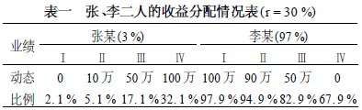
案例计算表
http://zyg75.t.sohu.com/

Slide 18
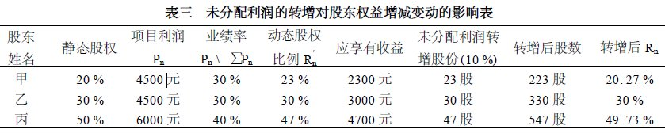
http://zyg75.t.sohu.com/

Slide 19
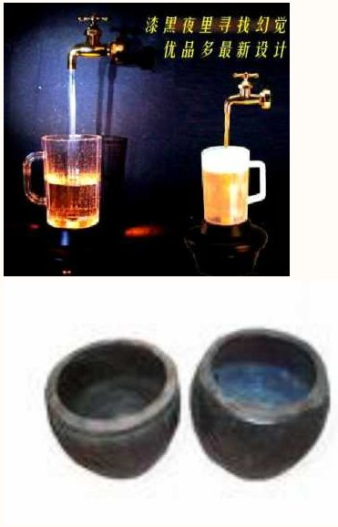
“动态股权激励模型”理论所主张的实虚股双动态的股权调节机制的原理
http://zyg75.t.sohu.com/

Slide 20
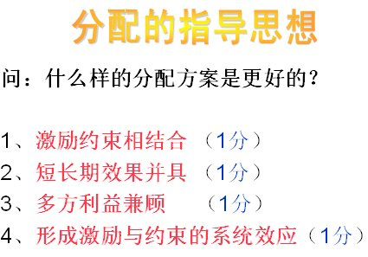
再结合前面的四分评价法，思考至此指导思想是否贯彻，目标是否达到？
http://zyg75.t.sohu.com/

Slide 21
通过对不同分配方案的比较，得出了一种相对更为优良的管理方案，可适用于对传统薪酬管理与股权激励模式的改良，亦可对其进行取代。
初步的结论
http://zyg75.t.sohu.com/

Slide 22
留待思考的问题
用上述所讲的优秀分配方案的四分评价标准法来评价近些年我国人力资源管理领域的创新成果，包括：
1、动态股权制
2、价值中国网博客动态股权激励机制
3、期股制
4、薪点工资制
你会如何评价？对其不足该如何改进？
http://zyg75.t.sohu.com/

Slide 23

http://zyg75.t.sohu.com/

